Slide 1
Clustering K-Means
Implementazione e risultati in modalità sequenziale e parallela con CUDA
Alessandro Lemmo
Firenze 22 giugno 2020

Slide 2

Clustering K-Means
Implementazione e risultati in modalità sequenziale e parallela con CUDA
Firenze 22 giugno 2020
Introduzione
Funzionamento clustering k-means
Il clustering k-means è un metodo che ha come obiettivo quello di partizionare n osservazioni in k clusters.
Ogni punto viene assegnato ad un cluster sulla base del centroide ad esso più vicino.
Il risultato è il partizionamento dello spazio dei dati in celle di Voronoi.
Diagramma di Voronoi

Slide 3

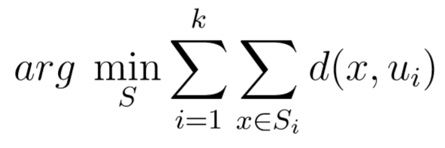
Clustering K-Means
Implementazione e risultati in modalità sequenziale e parallela con CUDA
Firenze 22 giugno 2020
Introduzione
Aspetti teorici
Lo scopo è quello di andare a minimizzare per ogni cluster, la distanza tra tutti i punti ad esso appartenenti ed il centroide.
Assegnazione di un determinato punto ad un custer.

Slide 4
Clustering K-Means
Implementazione e risultati in modalità sequenziale e parallela con CUDA
Firenze 22 giugno 2020
Introduzione
Aspetti implementativi
È stata realizzata l’implementazione del clustering k-means con punti nello spazio in tre dimensioni, con due diverse modalità
Sequenziale
Parallela con CUDA (Computed Unified Device Architecture) la quale è una piattaforma per la computazione parallela sviluppata da Nvidia.
Modalità risolutiva iterativa per entrambe le versioni composta da tre fasi
Inizializzazione
Assegnazione
Aggiornamento

Slide 5
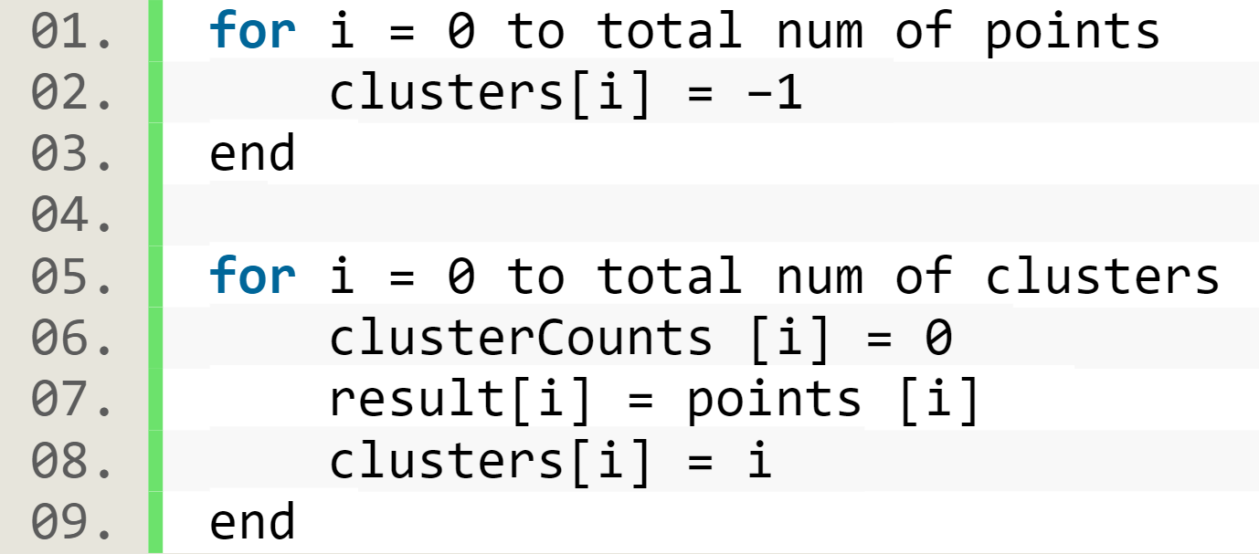
Clustering K-Means
Implementazione e risultati in modalità sequenziale e parallela con CUDA
Firenze 22 giugno 2020
Versione sequenziale
Inizializzazione
Definizione di tre vettori
Il primo contenente per ogni punto da clusterizzare l’indice del cluster di appartenenza. Inizialmente tutti posti a -1.
Il secondo contenente per ogni cluster il numero di punti ad esso assegnati.
Il terzo contenente i risultati, inizializzato con i k centroidi dei k clusters in coincidenza dei primi k punti.

Slide 6
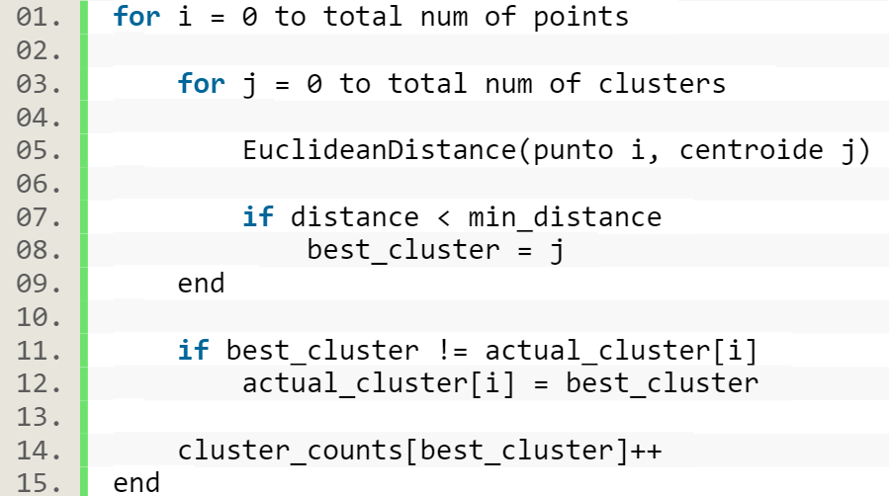
Clustering K-Means
Implementazione e risultati in modalità sequenziale e parallela con CUDA
Firenze 22 giugno 2020
Versione sequenziale
Assegnazione
Per ogni punto viene calcolata la distanza euclidea tra esso e tutti i centroidi.
Il centroide rispetto al quale risulta minore sarà quello a cui sarà associato il punto.
Una volta effettuata l’operazione per tutti i punti si ha:
Il vettore contenente per ogni punto l’indice del cluster di appartenenza completo.
Il vettore contenente per ogni centroide il numero di punti assegnati completo.

Slide 7
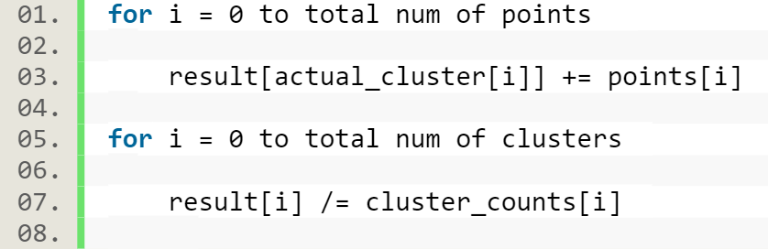
Clustering K-Means
Implementazione e risultati in modalità sequenziale e parallela con CUDA
Firenze 22 giugno 2020
Versione sequenziale
Aggiornamento
Per ogni cluster:
Vengono presi tutti i punti appartenenti ad uno stesso cluster e sommati componente per componente.
Le somme delle componenti x, y, e z vengono divise per il numero totale di punti appartenenti a tale cluster.
Si ottiene le nuove coordinate del centroide.
Si itera ripetendo la fase di assegnazione.
Si termina quando il numero di punti a cui viene cambiato il cluster di appartenenza è pari a zero
Ciò è interpretato come una convergenza dei centroidi ai posizionamenti ottimi.

Slide 8
Clustering K-Means
Implementazione e risultati in modalità sequenziale e parallela con CUDA
Firenze 22 giugno 2020
Versione Parallela
Aspetti implementativi
Basa la logica di realizzazione del clustering k-means esattamente sugli stessi principi descritti nella vesione sequenziale.
Usati due kernel per la parallelizzazione del codice
Il primo gestisce la fase di assegnazione dei punti ai clusters.
Il secondo gestisce la divisione per il numero totale di punti per stabilire il nuovo centroide.
La somma delle coordinate componente per componente dei punti è gestita tramite la libreria Thrust
Basata sulla Standard Template Library permette di implementare operazioni in parallelo.
Suddivisione dei compiti nei kernel sulla base del numero di blocchi (e quindi di thread) usati per gestirle.

Slide 9
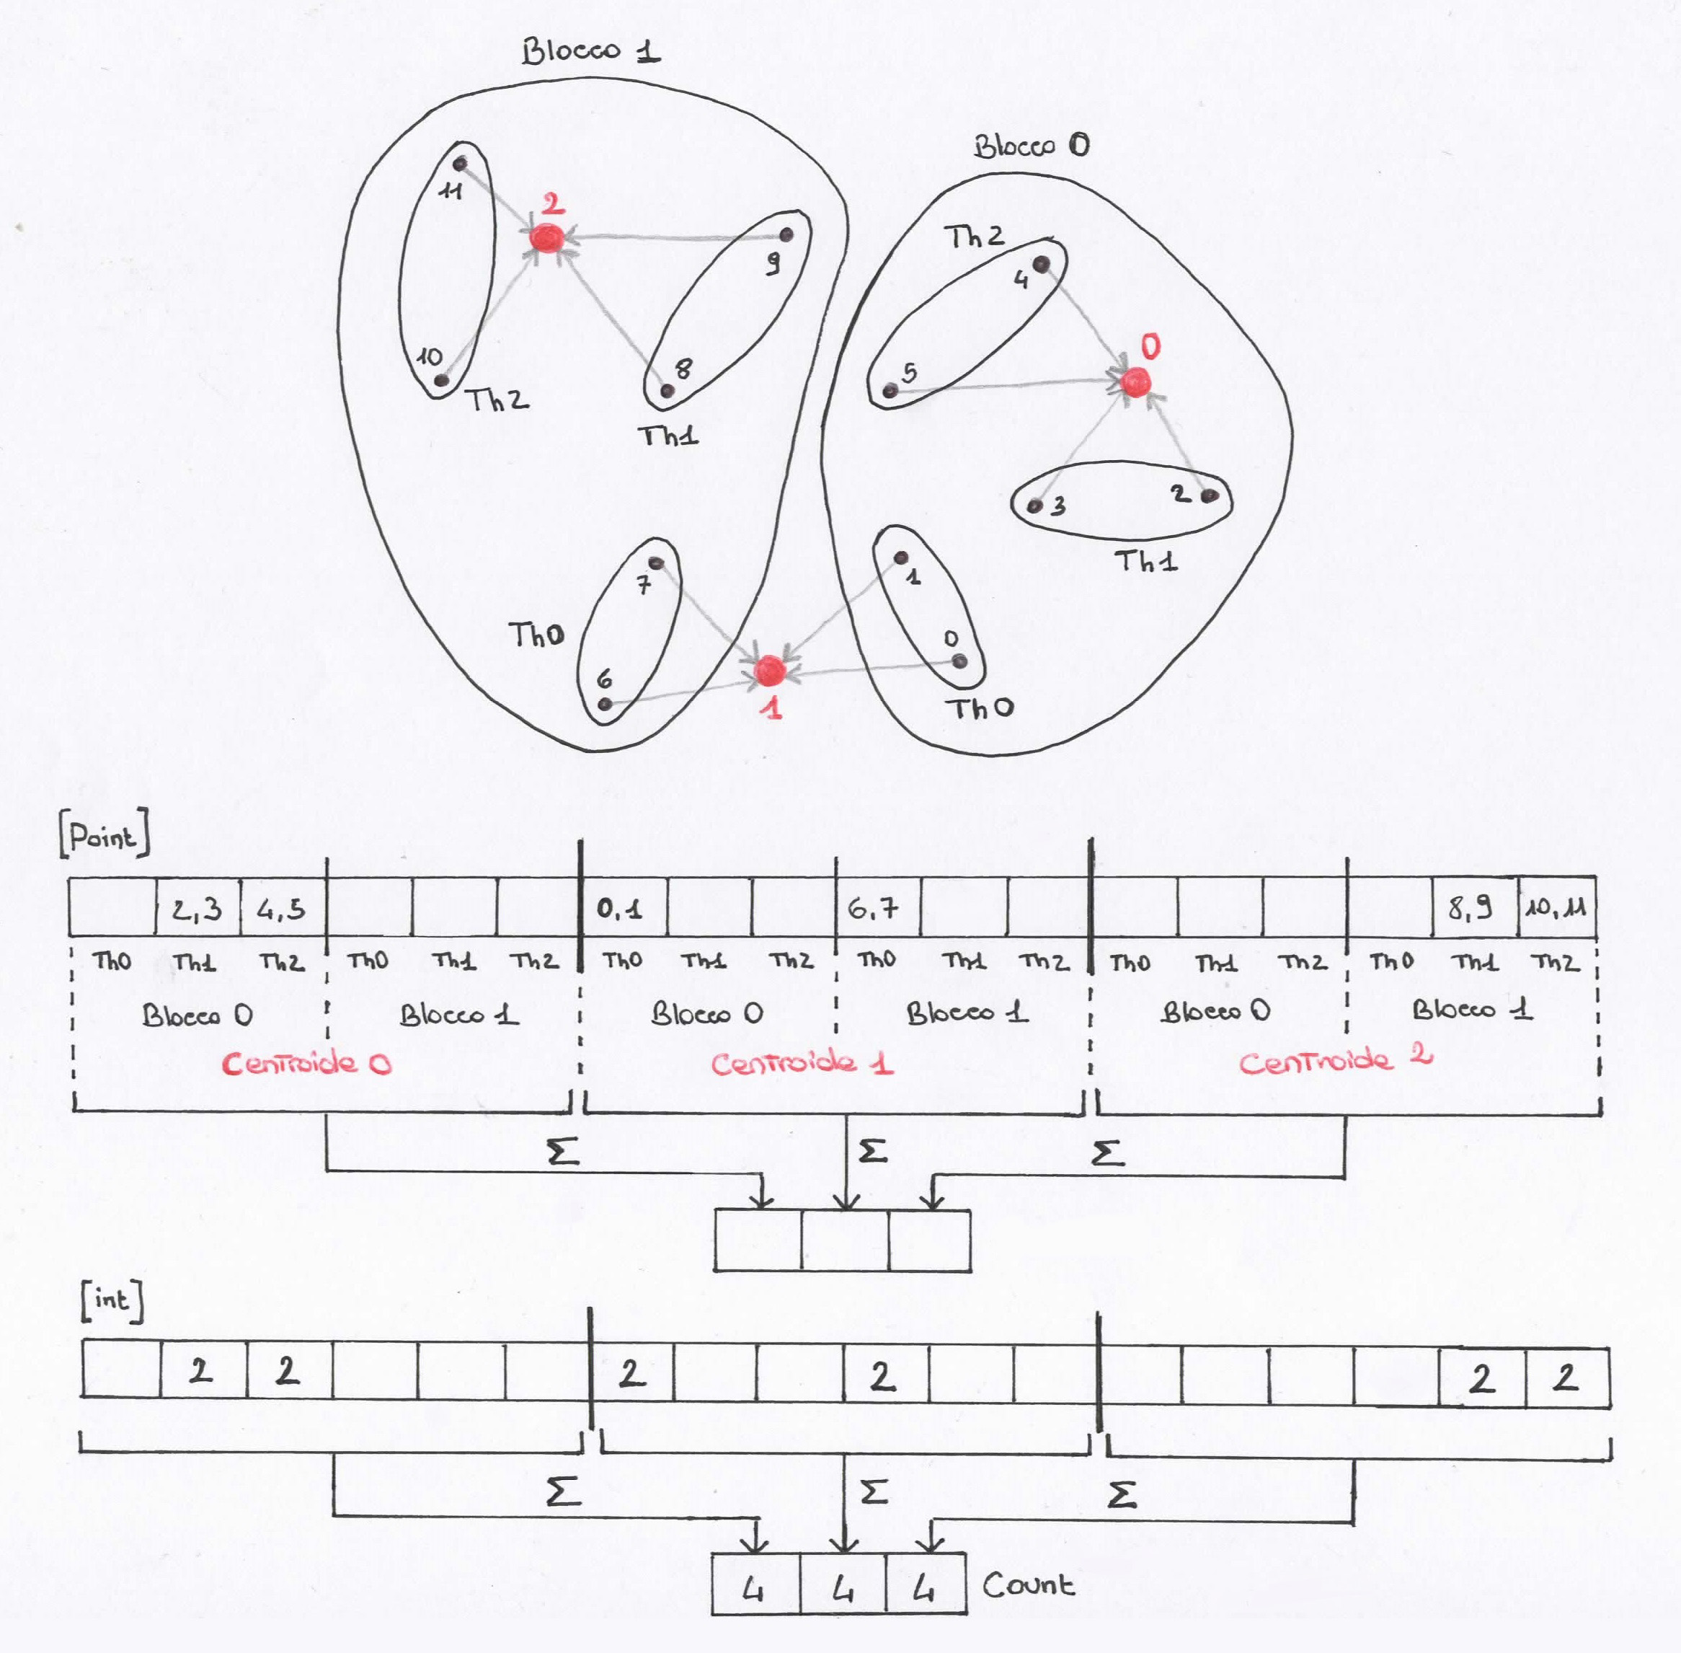
Clustering K-Means
Implementazione e risultati in modalità sequenziale e parallela con CUDA
Firenze 22 giugno 2020
Versione Parallela Primo kernel
Calcolo distanza euclidea
Assegnazione punto al centroide più vicino
Incremento contatore
Riduzione vettori

Slide 10
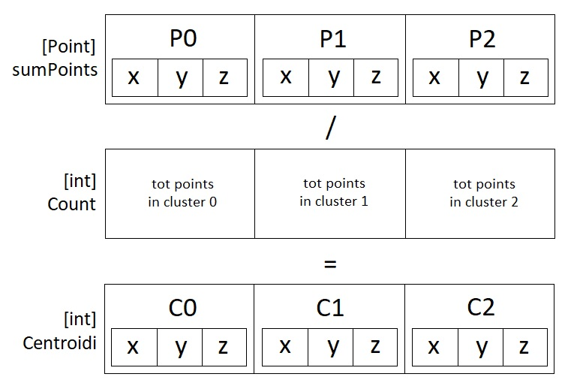
Clustering K-Means
Implementazione e risultati in modalità sequenziale e parallela con CUDA
Firenze 22 giugno 2020
Versione Parallela
Secondo kernel
Si occupa di calcolare le coordinate dei nuovi centroidi.
Divisione membro a membro e componente per componente dei due vettori calcolati nel primo kernel.
Verifica criterio di arresto.

Slide 11
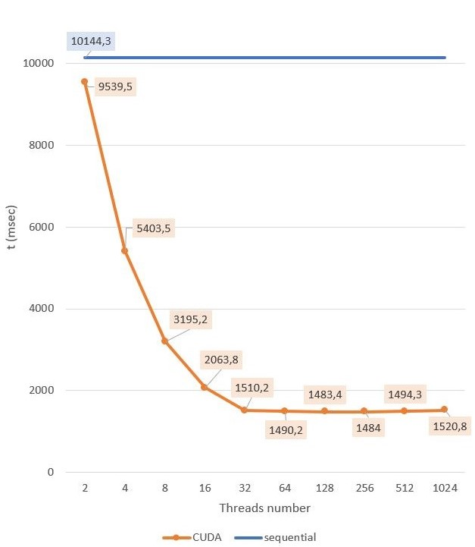
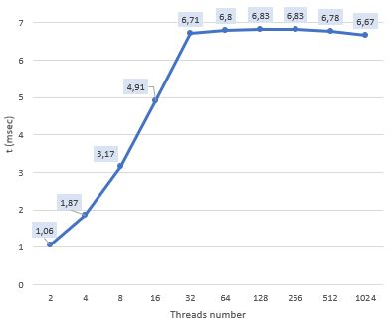
Clustering K-Means
Implementazione e risultati in modalità sequenziale e parallela con CUDA
Firenze 22 giugno 2020
Risultati
Variazione threads
10 clusters
1000000 di punti
Variazione threads da 2 a 1024
Valore ottimale a 32 threads

Slide 12
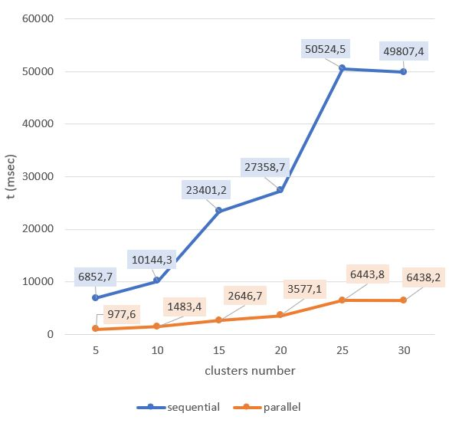
Clustering K-Means
Implementazione e risultati in modalità sequenziale e parallela con CUDA
Firenze 22 giugno 2020
Risultati
Variazione clusters
128 threads
1000000 di punti
Variazione clusters da 5 a 30
Andamento altalenante dovuto al fatto che un numero maggiore di clusters non porta necessariamente ad un numero maggiore di iterazioni e quindi ad un tempo più alto.

Slide 13
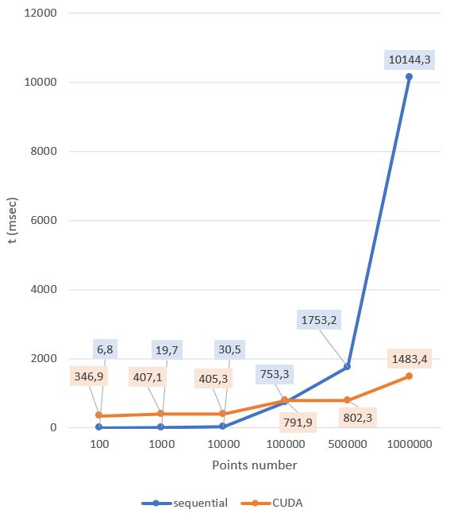
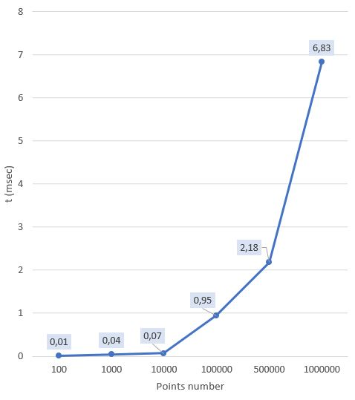
Clustering K-Means
Implementazione e risultati in modalità sequenziale e parallela con CUDA
Firenze 22 giugno 2020
Risultati
Variazione punti
128 threads
10 clusters
Variazione punti da 100 a 1000000
Versione parallela migliore da 100000 punti

